Slide 1
第七章 文 件 管 理
7.1 文件和文件系统
7.2 文件的逻辑结构
7.3 外存分配方式
7.4 目录管理
7.5 文件存储空间的管理
7.6 文件共享与文件保护

Slide 2

7.1 文件和文件系统
7.1.1 文件、记录和数据项
文件：是数据的一种组织形式，指具有文件名的若干相关元素的集合。
文件管理系统：是指文件和对文件进行操纵和管理的软件集合
文件系统中数据的分类：数据项、记录和文件三级。
最低级的数据组织形式
由若干相关记录组成，文件系统中的最大单位

Slide 3
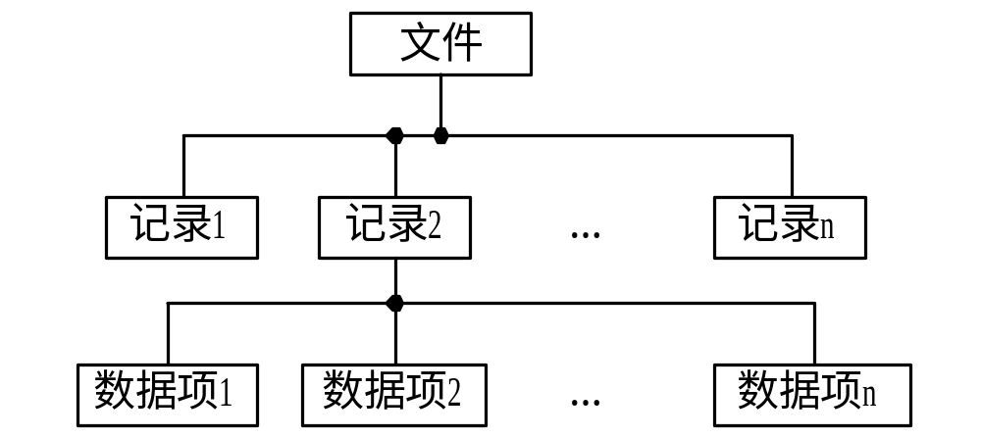
图 7-1 文件、 记录和数据项之间的层次关系

Slide 4
文件属性可以包括：
文件类型。
(2) 文件长度。
(3) 文件的物理位置。
(4) 文件的建立时间。

Slide 5
7.1.2 文件类型和文件系统模型
1. 文件类型
按用途分类
系统文件。
(2) 用户文件。
(3) 库文件。 

Slide 6
2) 按文件中数据的形式分类
源文件。
(2) 目标文件。
(3) 可执行文件。

Slide 7
3) 按存取控制属性分类
只执行文件。
(2) 只读文件。
(3) 读写文件。

Slide 8
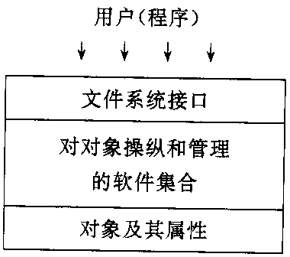
2. 文件系统模型
图 7-2 文件系统模型

Slide 9
1) 对象及其属性
文件管理系统管理的对象有：
① 文件。 它作为文件管理的直接对象。
②目录。为了方便用户对文件的存取和检索，在文件系统中必须配置目录。对目录的组织和管理是方便用户和提高对文件存取速度的关键。
③磁盘(磁带)存储空间。 文件和目录必定占用存储空间，对这部分空间的有效管理，不仅能提高外存的利用率，而且能提高对文件的存取速度。

Slide 10
2) 对对象操纵和管理的软件集合
这是文件管理系统的核心部分。
文件系统的功能大多是在这一层实现的，
其中包括：
对文件存储空间的管理、
对文件目录的管理、
用于将文件的逻辑地址转换为物理地址的机制、
对文件读和写的管理，
以及对文件的共享与保护等功能。

Slide 11
3) 文件系统的接口
为方便用户使用文件系统，文件系统通常向用户提供两种类型的接口：
(1) 命令接口。这是指作为用户与文件系统交互的接口。 用户可通过键盘终端键入命令，取得文件系统的服务。
(2) 程序接口。这是指作为用户程序与文件系统的接口。 用户程序可通过系统调用来取得文件系统的服务。

Slide 12
3、文件系统的功能
从用户角度看，文件系统主要实现“按名存取”；
具体功能如下：
实现从逻辑文件到物理文件的转换；
有效的分配文件的存储空间；
建立文件目录；
提供合理的存取方法适应不同的环境；
提供文件的共享、保护和保密；
提供一组文件操作。

Slide 13
7.1.3 文件操作
创建文件。
(2) 删除文件。
(3) 读文件。
(4) 写文件。
(5) 截断文件。
(6) 设置文件的读/写位置。

Slide 14
1. 文件的“打开”和“关闭”操作
所谓“打开”，是指系统将指名文件的属性(包括该文件在外存上的物理位置)从外存拷贝到内存打开文件表的一个表目中，并将该表目的编号(或称为索引)返回给用户。
如果用户已不再需要对该文件实施相应的操作时，可利用“关闭”(close)系统调用来关闭此文件，OS将会把该文件从打开文件表中的表目上删除掉。

Slide 15
7.2 文件的逻辑结构
对于任何一个文件，都存在着以下两种形式的结构：1）文件的逻辑结构(File Logical Structure)。用户直接处理
(2) 文件的物理结构， 又称为文件的存储结构， 是指文件在外存上的存储组织形式。

Slide 16
7.2.1 文件逻辑结构的类型
有结构文件(记录文件)
定长记录。
(2) 变长记录。
顺序文件(按某种顺序排列)。
索引文件(建立一张索引表，每个记录设置一个表项)。
索引顺序文件。
以记录构成

Slide 17
流式文件，字符序列构成文件
2. 无结构文件
源程序、 可执行文件、 库函数等， 所采用的就是无结构的文件形式，即流式文件。 其长度以字节为单位。
对流式文件的访问，是采用读写指针来指出下一个要访问的字符。可以把流式文件看作是记录式文件的一个特例。在UNIX系统中，所有的文件都被看作是流式文件；即使是有结构文件，也被视为流式文件；系统不对文件进行格式处理。

Slide 18
7.2.2 顺序文件
1. 逻辑记录的排序
第一种是串结构， 是由时间来决定，即按存入时间的先后排列， 最先存入的记录作为第一个记录，其次存入的为第二个记录， …… 依此类推。 第二种情况是顺序结构，指文件中的所有记录按关键字(词)排列。可以按关键词的长短从小到大排序，也可以从大到小排序；或按其英文字母顺序排序。

Slide 19
3. 顺序文件的优缺点(了解)
顺序文件的最佳应用场合，是在对诸记录进行批量存取时， 即每次要读或写一大批记录。此时，对顺序文件的存取效率是所有逻辑文件中最高的；此外，也只有顺序文件才能存储在磁带上， 并能有效地工作。 在交互应用的场合，如果用户(程序)要求查找或修改单个记录，为此系统便要去逐个地查找诸记录。
另一缺点是， 如果想增加或删除一个记录， 都比较困难。

Slide 20
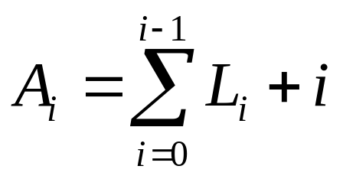
7.2.3 索引文件
定长记录文件，如果要查找第i个记录， 可直接根据下式计算来获得第i个记录相对于第一个记录首址的地址：
A_{i}=i×L定长记录可以直接存取
可变长度记录的文件，要查找其第i个记录时，须首先计算出该记录的首地址。为此，须顺序地查找每个记录，从中获得相应记录的长度L_{i}，然后才能按下式计算出第i个记录的首址。假定在每个记录前用一个字节指明该记录的长度，则

Slide 21
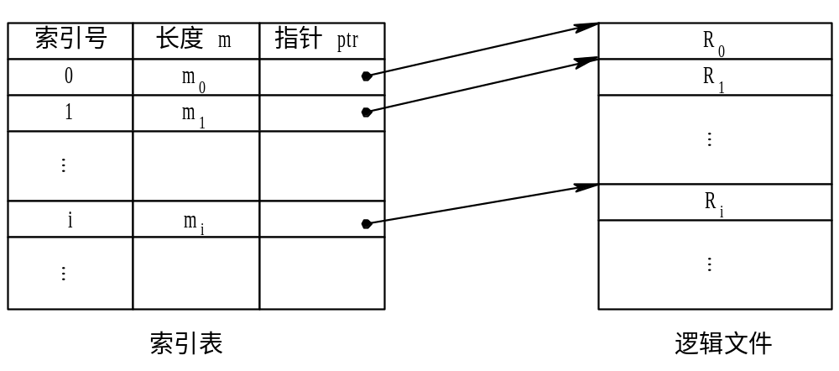
变长记录建立索引表
图 7-4 索引文件的组织

Slide 22
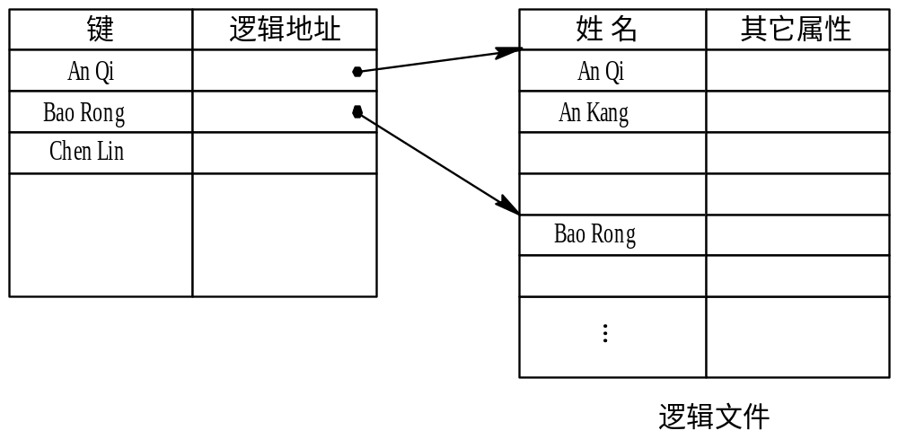
顺序文件分成若干组，每组第一个记录放入索引表
7.2.4 索引顺序文件
第1组
第3组
图 7-5 索引顺序文件

Slide 23
7.2.5 直接文件和哈希文件
1. 直接文件
对于直接文件，则可根据给定的记录键值，直接获得指定记录的物理地址。换言之，记录键值本身就决定了记录的物理地址。这种由记录键值到记录物理地址的转换被称为键值转换(Key to address transformation)。组织直接文件的关键， 在于用什么方法进行从记录值到物理地址的转换。

Slide 24
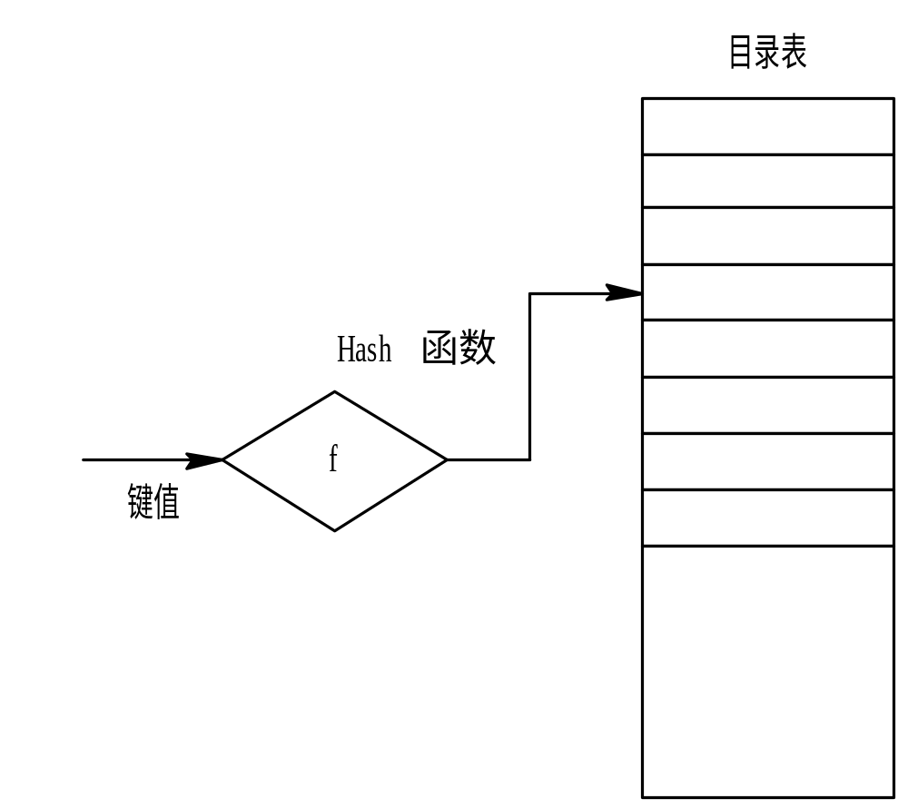
2. 哈希(Hash)文件
哈希文件是最常见的直接文件
物理地址
图 7-6 Hash文件的逻辑结构

Slide 25
7.3 外存分配方式 （文件的物理结构）
常用的外存分配方法有：
连续分配；
链接分配；
索引分配；

Slide 26
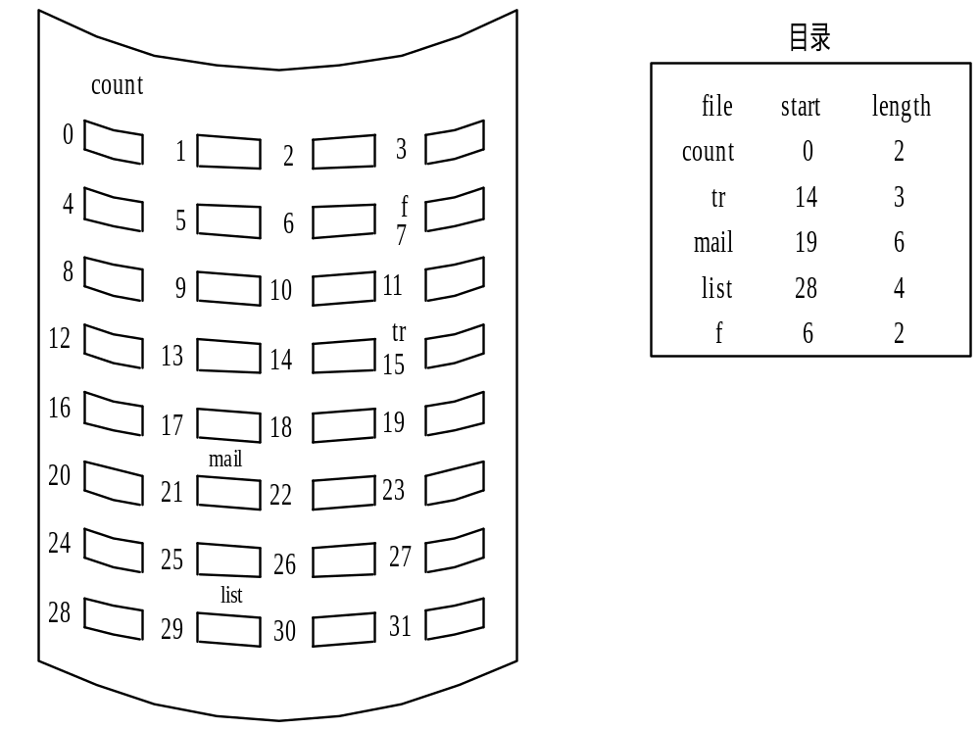
7.3.1 连续分配
图 7-7 磁盘空间的连续分配

Slide 27
2. 连续分配的主要优缺点
连续分配的主要优点如下：
顺序访问容易。
(2) 顺序访问速度快。
连续分配的主要缺点如下：
要求有连续的存储空间。
(2) 必须事先知道文件的长度。

Slide 28
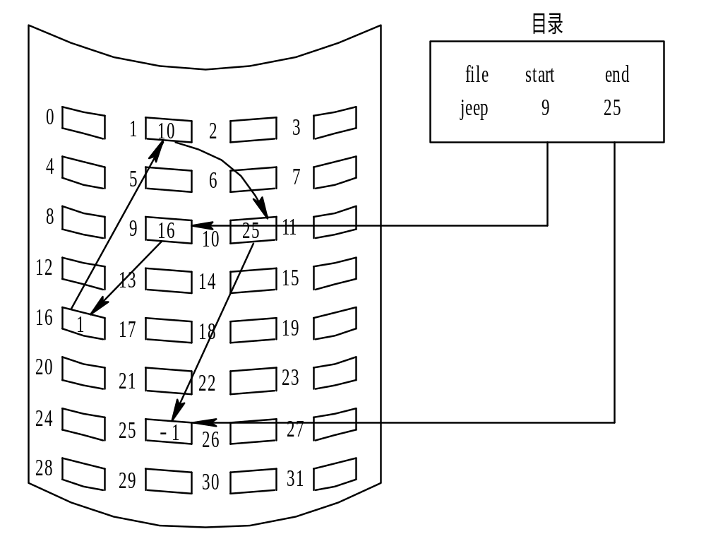
含有链接文件第一个盘快和最后盘快的指针
7.3.2 链接分配
1. 隐式链接
图 7-8 磁盘空间的链接式分配

Slide 29
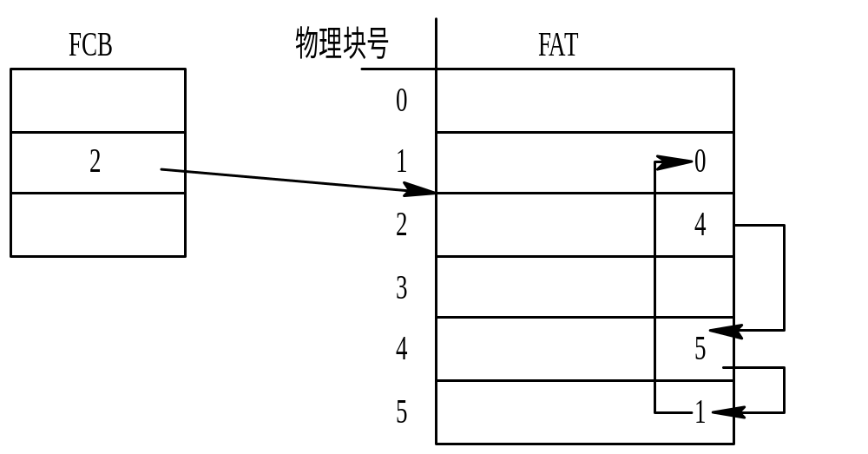
2. 显式链接
文件第一块
图 7-9 显式链接结构

Slide 30
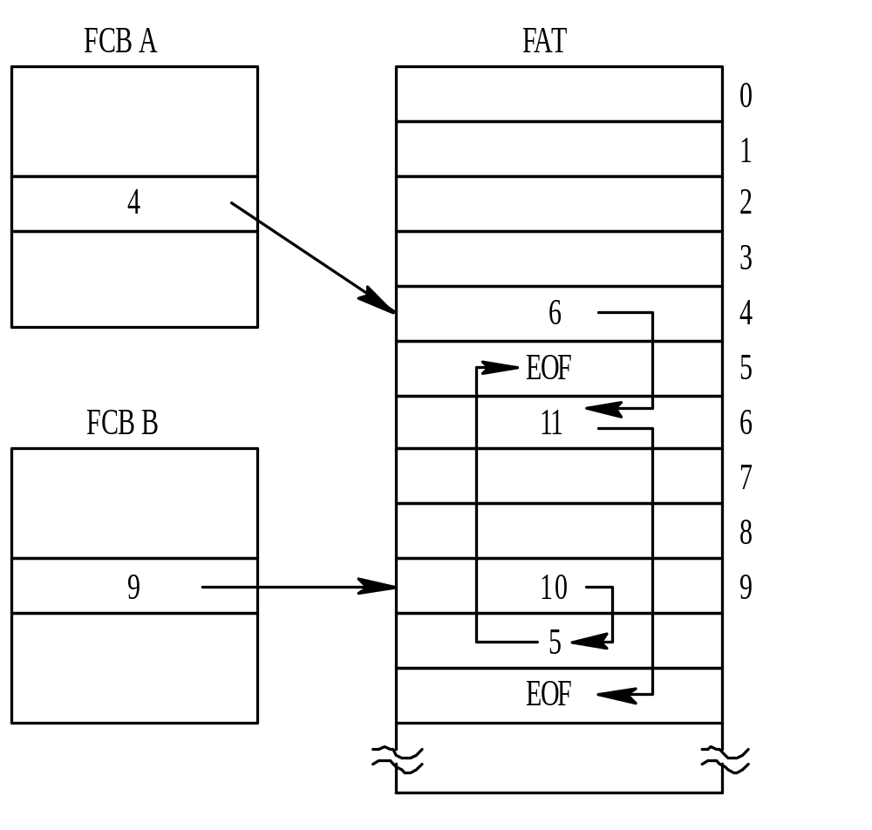
图 7-10 MS-DOS的文件物理结构

Slide 31
7.3.3 索引分配
1. 单级索引分配
链接分配方式虽然解决了连续分配方式所存在的问题， 但又出现了另外两个问题， 即：
(1) 不能支持高效的直接存取。要对一个较大的文件进行直接存取，须首先在FAT中顺序地查找许多盘块号。
(2) FAT需占用较大的内存空间。

Slide 32
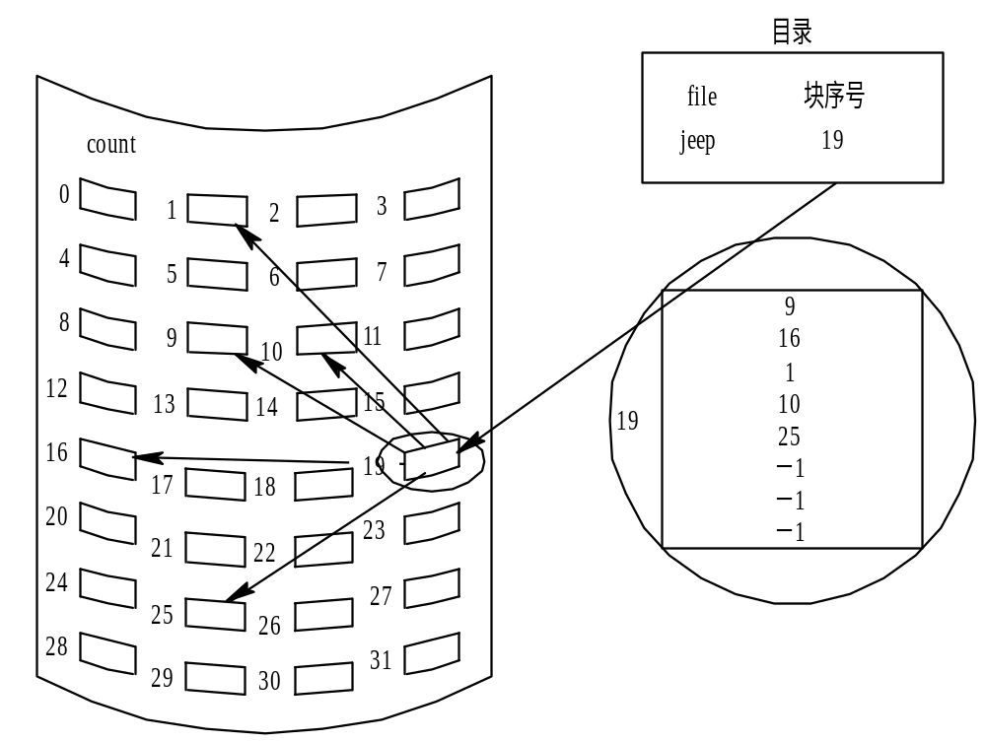
图 7-11 索引分配方式

Slide 33
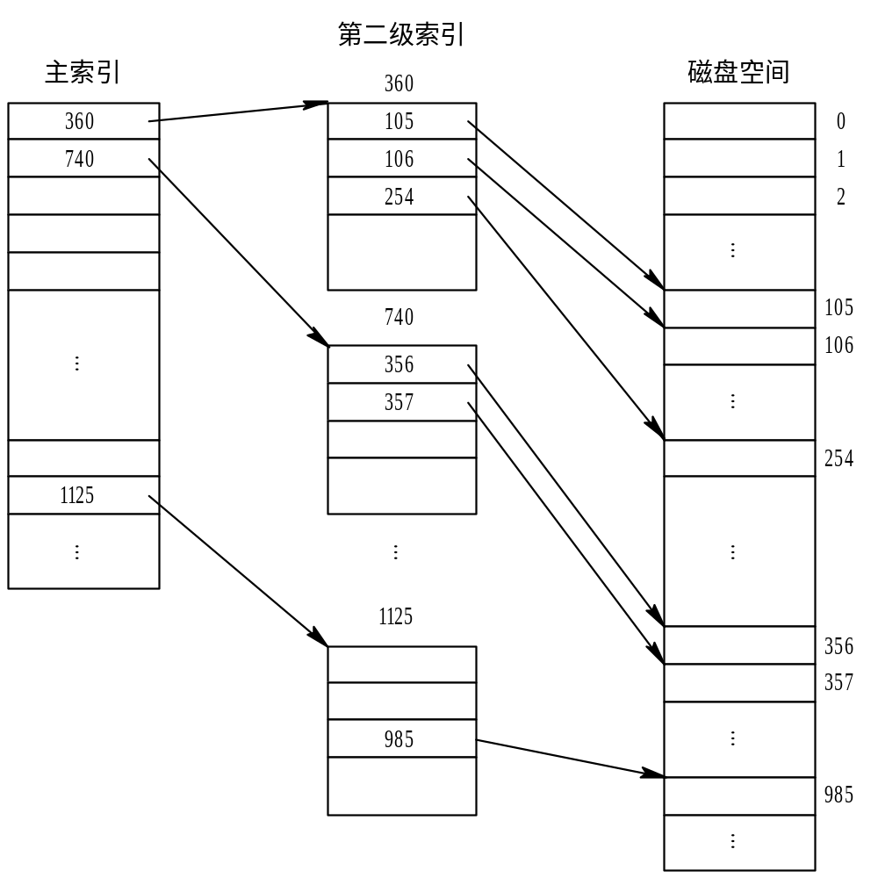
2. 多级索引分配
图 7-12 两级索引分配

Slide 34
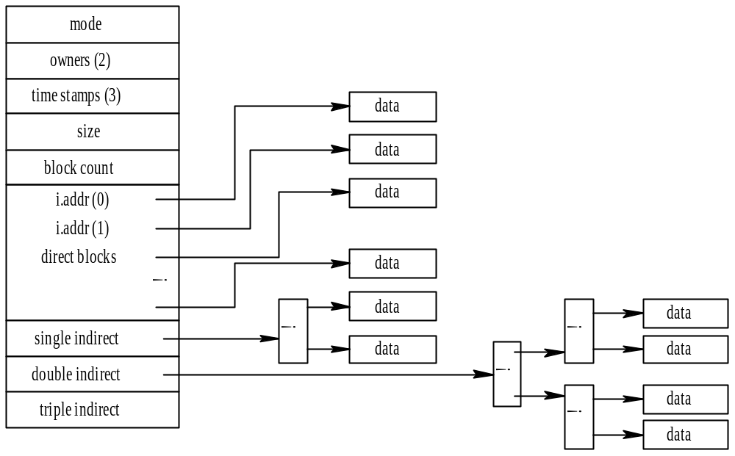
直接索引
直接索引
二级索引
一级索引
图 7-13 混合索引方式

Slide 35
某操作系统的文件管理采用直接索引和多级索引混合方式，文件索引表共有10项，其中前8项是直接索引，第9项是一次间接索引项，第10项是二次间接索引项，确定物理块的大小是2k，每个索引项占用4个字节，
问：
该文件系统中最大的文件可以达到多大？
假定一个文件的大小是128MB，该文件实际占用多大磁盘空间（包含间接索引块）？

Slide 36
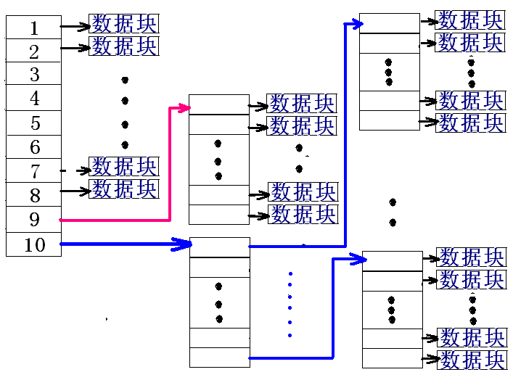
512
512
512
512

Slide 37
解答：
1）直接索引项，每项指向一个物理块；
2）物理块大小为2kB，每个索引项占4个字节，则一个物理块可容纳2KB/4=512个索引项，即一个间接索引项（在一块内）指向512个物理块；二次间接索引项可以指向512x512=262144个物理块。
文件物理块共8+1x512+1x512x512个，文件可达520x2KB+512x512x2KB。
3）若文件大小是128MB，占用空间为128MB/2K=216个物理块，还要加上最少1个存放索引表的物理块容量。

Slide 38
例题：
某文件系统采用多级索引的方式组织文件的存放，假定在文件的i_node中有13个地址项，其中直接索引项10项，一次间接索引1项，二次间接索引1项，三次间接索引1项。数据块的大小为4k，硬盘地址用4个字节表示，问：
1）这个文件系统允许的最大文件长度是多少？
2）一个2G大小的文件，在这个文件系统中实际占用多少空间？（不包括i_node占用的空间）

Slide 39
1）直接索引中盘块总容量为4kx10=40kb。
一次间接索引盘块总容量为：一个地址用4字节，4k大小可以表示1k个地址，就是可以记录1k个物理盘块，总容量为4kx1k=4MB
二次间接索引中盘块总容量为4kx1kx1k=4G
三次间接索引中盘块总容量为4kx1kx1kx1k=4TB
所以这个系统文件系统允许的最大文件长度为4TB+4GB+4MB+4KB
2）一个2G大小的文件，在这个文件系统中实际占用的空间应该是文件大小加上索引块占用的空间总和。
2G=512x4M=512x1kx4K，所以共需占用512x1k个物理块，直接索引中占10个物理盘块，一级索引占用一个索引块和1k个物理盘块；所以二级索引中还需要（512-1）1K-10个物理盘块，（ （512-1）1K-10 ）%1K=512-1=511，则在二级索引中占用的索引块数为：一个一级索引块，511个二级索引块。
所以一共占用29+1=30个索引块，实际地址为2G+30x4k=2G+2M+4K 有错误

Slide 40
7.4 目 录 管 理
对目录管理的要求如下：
实现“按名存取”。
(2) 提高对目录的检索速度。
(3) 文件共享。
(4) 允许文件重名。

Slide 41
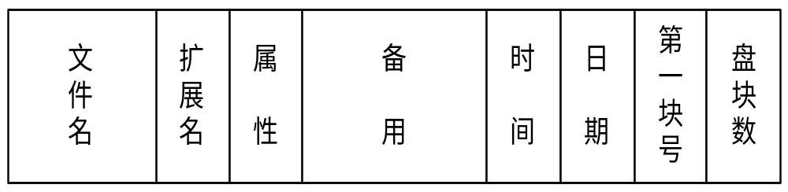
7.4.1 文件控制块和索引结点
文件控制块
基本信息类
① 文件名 ； ② 文件物理位置 ； ③ 文件逻辑结构 ；
④ 文件的物理结构
(2) 存取控制信息类
(3) 使用信息类
图 7-14 MS-DOS的文件控制块

Slide 42
7.4.2 目录结构
1. 单级目录结构
文件名 | 物理地址 | 文件说明 | 状态位
文件名1
文件名2
…
图 7-16 单级目录

Slide 43
单级目录的优点是简单且能实现目录管理的基本功能——按名存取，但却存在下述一些缺点：
(1) 查找速度慢
(2) 不允许重名
(3) 不便于实现文件共享

Slide 44
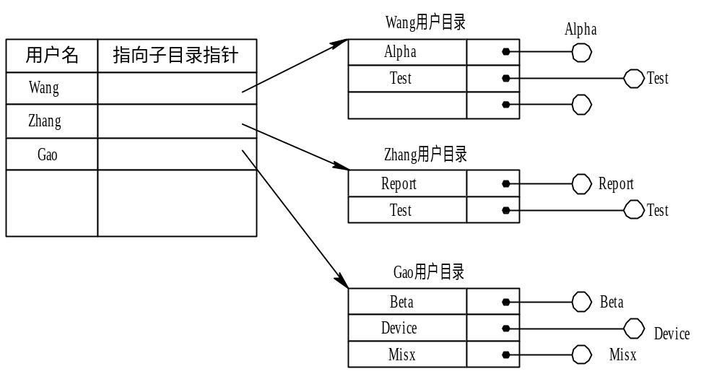
2. 两级目录
图 7-17 两级目录结构

Slide 45
二级目录具有以下优点：
提高了检索目录的速度
(2) 在不同的用户目录中， 可以使用相同的文件名。
(3) 不同用户还可使用不同的文件名来访问系统中的同一个共享文件

Slide 46
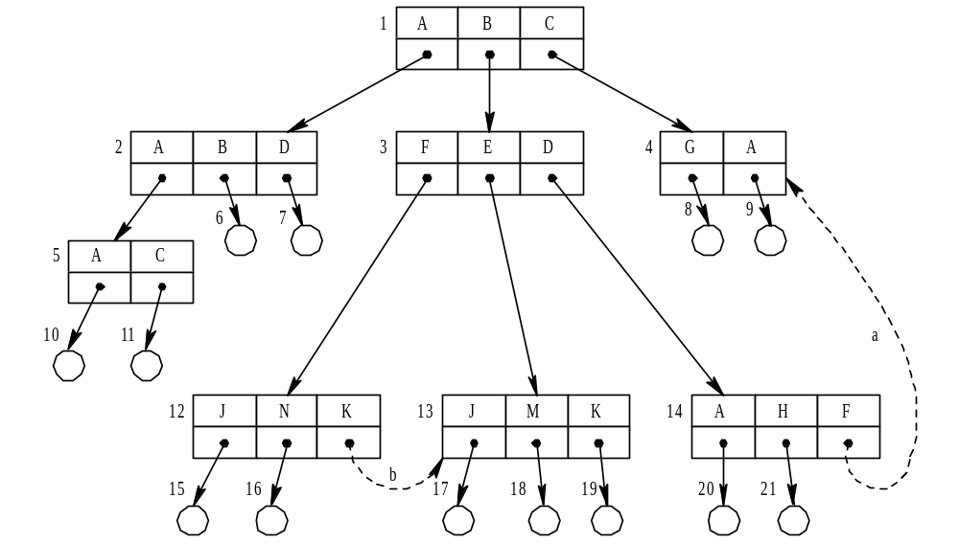
3. 多级目录结构 （通常称为－树型目录结构）
(1) 目录结构
图 7-18 多级目录结构

Slide 47
(2) 路径名。
在树形目录结构中， 从根目录到任何数据文件， 都只有一条惟一的通路。 在该路径上从树的根(即主目录)开始， 把全部目录文件名与数据文件名，依次地用“/”连接起来， 即构成该数据文件的路径名(path name) 系统中的每一个文件都有惟一的路径名。 。
常见的MS－DOS、OS/2、UNIX目录结构都采用树型结构！

Slide 48
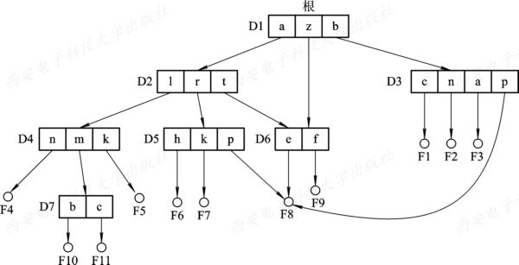
7.5 文件共享与文件保护
7.5.1基于有向无循环图实现文件共享
1. 有向无循环图
如果允许一个文件可以有多个父目录，即有多个属于不同用户的多个目录，同时指向同一个文件，这样虽会破坏树的特性。
图 7-23 包含有共享文件的文件系统

Slide 49
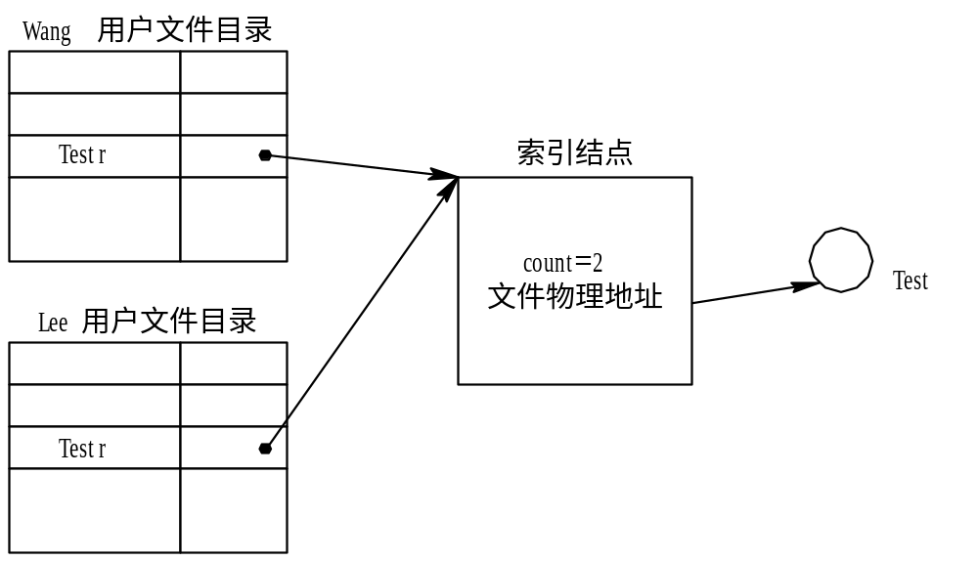
2. 利用索引结点
为了解决这个问题，可以引用索引结点，即诸如文件的物理地址及其它的文件属性等信息，不再是放在目录项中，而是放在索引结点中。在文件目录中只设置文件名及指向相应索引结点的指针，如图：
图 7-24 基于索引结点的共享方式

Slide 50
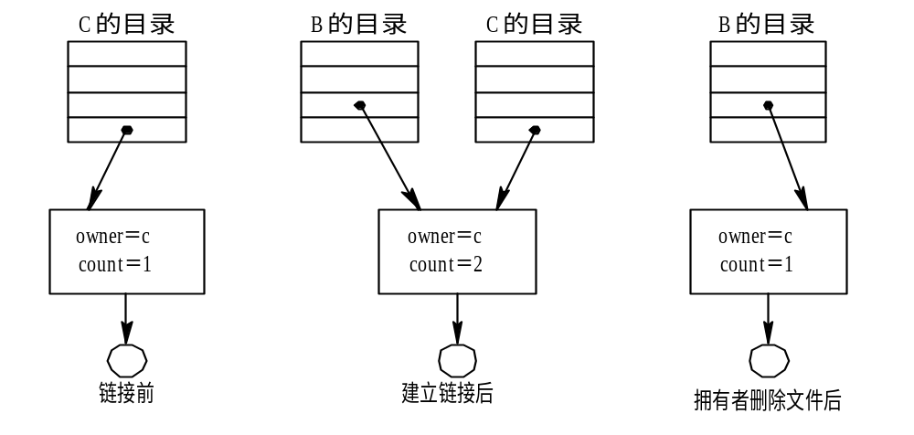
图 7-25 进程B链接前后的情况

Slide 51
7.5.2利用符号链接实现文件共享
1. 利用符号链接(Symbolic Linking)的基本思想
利用符号链接实现文件共享的基本思想，是允许一个文件或子目录有多个父目录，但其中仅有一个作为主(属主)父目录，其它的几个父目录都是通过符号链接方式与之相链接的(简称链接父目录)。

Slide 52
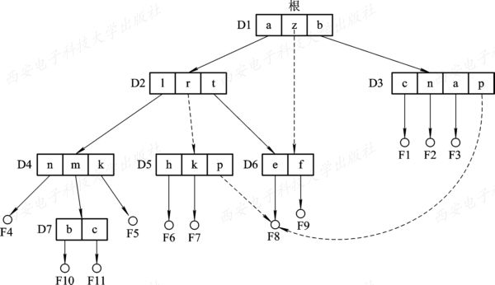
图7-16 使用符号链接的目录层次

Slide 53
1、文件系统中用（ ）管理文件。
A作业控制块 b、外页表 c、目录 d 、软硬件结合的方法
2、为了解决不同用户文件的“命名冲突”问题，通常在文件系统中采用（ ）。
A、约定的方法 b、多级目录 c、路径 d、索引
3、一个文件的绝对路径是从（ ）开始，逐步沿着每一级子目录向下追溯，最后到指定文件的整个通路上的所有子目录名组成的一个字符串
A、当前目录 b、根目录 c、多级目录 d、二级目录
4、磁盘上的文件是以（ ）为单位读写。
A、块 b、记录 c 、柱面 d、磁道
c
b
b
a

Slide 54
1、磁带上的文件一般只能（ ）。
A、顺序存取 b、随机存取
c、以字节为单位存取 d 、直接存取
2、文件使用完毕后应该（ ）。
A、释放 b、关闭 c、卸下 d、备份
3、常用的文件存取方式有2种：顺序存取和（ ）
A、流式存取 b、串联存取 c、按要求存取 d、随机存取
4、（ ）具有将文件名转换为该文件在外存的物理位置的功能。
A、文件目录 b、一级目录 c、二级目录 d、树型目录
A
B
D
A

Slide 55
5、为能对一个文件进行正确读取，必须为文件设置用于描述和控制文件的数据结构，称之为（ ）。
A、文件逻辑结构 b、文件物理结构
C、文件的属性 d、文件控制块（FCB）
6、打开文件操作的重要工作是（ ）
A、把指定文件的目录复制到内存指定区域。
B 、把指定文件复制到内存指定区域。
C、把指定文件所在的存储戒指上找到指定文件的目录。
D、在内存寻找指定的文件。
7、物理文件的组成方式是由（ ）确定的。
A、应用程序 B、主存容量 C、外存容量 D、操作系统
D
A
D

